Slide 1
OpenModelica超初級チュートリアル
7．プラントモデル
Copyright (C) 2019 Shigenori Ueda
Released under the MIT license
https://opensource.org/licenses/mit-license.php

Slide 2
注意事項
・ 本チュートリアルは以下の内容が理解できていることを前提と
しております
「OpenModelica超初級チュートリアル1.解析モデルの作成と実行」
「OpenModelica超初級チュートリアル2.コーディング」
「OpenModelica超初級チュートリアル3.モデルのカスタマイズ1」
「OpenModelica超初級チュートリアル4.モデルのカスタマイズ2」
「OpenModelica超初級チュートリアル5.モデルのカスタマイズ3」
・ OpenModelica1.13.2 (64bit – windows版)を利用して
本チュートリアルは作成されています
・ パッケージ、ライブラリの呼び名を使い分けていません

Slide 3
プラントモデル
プラントモデルの概要を理解し、既存ライブラリを確認してみましょう
プラントモデルが理解できるようになると？
様々な物理現象を計算できるようになる
既存の物理ライブラリが何をしているか分かる
オリジナルの物理ライブラリを作れるようになる

Slide 4
プラントモデルと制御モデル
Modelicaの主要なモデルは大雑把に以下の２つに大別できます。
プラントモデル・・・機械の動きや流体の流れなど物理法則に従う挙動をシミュレートするためのモデル
制御モデル・・・ プラントモデルをコントロールするための信号や演算をシミュレートするモデル
プラントモデル
モータやポンプなどの機械全般
制御信号
制御モデル
プラントモデルを制御するため信号を出力する
物理値
制御モデルがなくプラントモデルだけの場合もあります

Slide 5
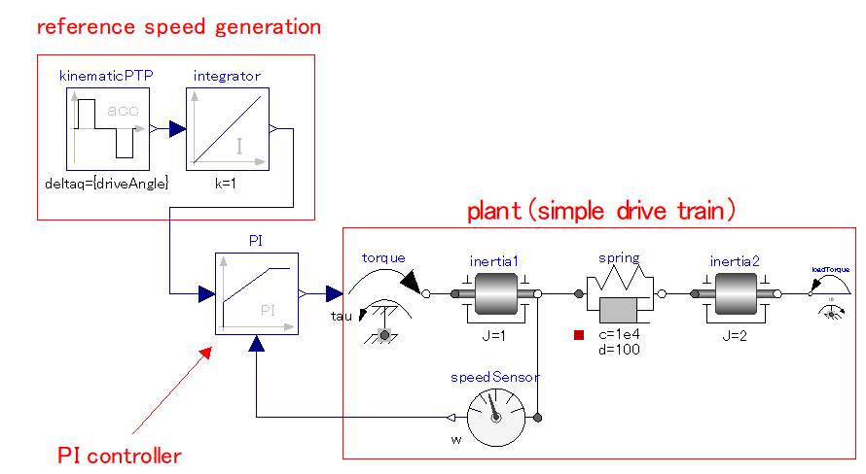
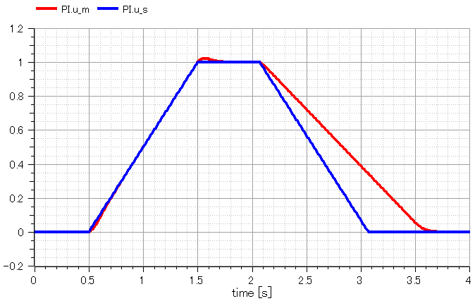
プラントモデルと制御モデルの例
以下はMSL*のプラントモデルと制御モデルのサンプルです。プラントモデルは回転するドライブトレイン(シャフトと負荷)であり、制御モデルで目標の回転速度となるようにプラントモデルにトルクを与えています。
*Modelica Standard Library
制御モデル
目標値
プラントモデル
計算値
Modelica.Blocks.Examples.PID_Controller
目標の回転速度とプラントモデルの回転速度

Slide 6
プラントモデルと物理モデル
プラントモデルは物理モデルから作成します。物理現象に応じて様々な物理モデルがあり、以下に代表的な物理現象とそれに対応するライブラリの例を示します。
物理現象 | MSL
電気 | Electrical
熱 | Thermal.HeatTransfer
流体 | Thermal.FluidHeatFlow
磁場 | Magnetic.FluxTubes
並進運動 | Mechanics.Translational
回転運動 | Mechanics.Rotational
プラントモデル
回転モデル
熱モデル
電気モデル
既存ライブラリを上手く活用することで効率的なモデリングを
可能です

Slide 7
Modelicaを使用するメリット
効率よく直感的なプラントモデルを作成するためにModelicaは非常に便利です。
具体的には以下のようなメリットがあります
メリット①
モデルをグラフィカルに操作できる
モデリング言語
メリット②
計算の順序や境界条件を与える物理量に依存しない
非因果モデル
メリット③
物理現象を表すための変数、オペレータが数多く存在する
アクロス変数、フロー変数、ストリーム変数、時間微分オペレータder
メリット④
豊富な物理ライブラリが存在する
MSL, 数々の商用ライブラリ

Slide 8
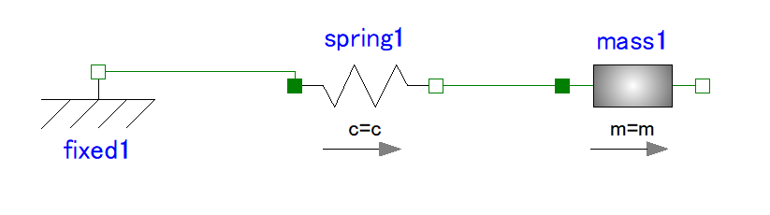
Modelicaを使用するメリット
メリット①
モデルをグラフィカルに操作できる
モデリング言語
これまで学習してきたとおり、GUIからドラッグ＆ドロップで計算プログラムを作成することが出来ます
バネ定数 k[N/m]
質量 m[kg]
解析対象の系
Modelicaモデル

Slide 9
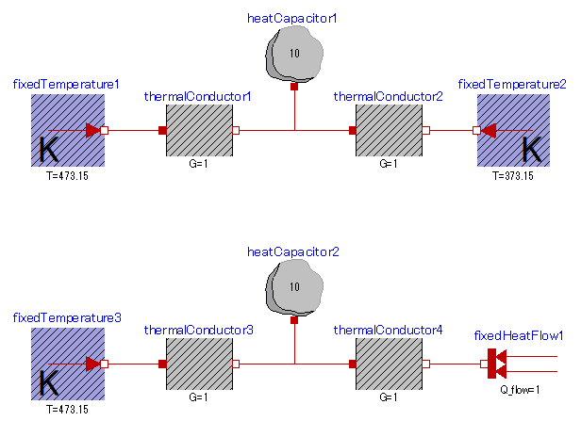
Modelicaを使用するメリット
メリット②
計算の順序や境界条件を与える物理量に依存しない
非因果モデル
非因果モデル*で計算可能なため、境界条件を変更しても同じモデルで計算が可能です
* 計算順序の依存性が無いモデル
温度定義
同じモデル
同じモデルに対して異なる物理量を定義可能
熱流量定義

Slide 10
Modelicaを使用するメリット
メリット③
物理現象を表すための変数、オペレータが数多く存在する
アクロス変数、フロー変数、ストリーム変数、時間微分オペレータder
電圧、温度などはアクロス変数、電流、熱流量などはスルー変数として宣言することでモデルの接続関係から自動的に方程式を組み立てます
V₂
i₂
ポテンシャル
V₁
i₁
V₁=V₂=V₃
V₃
i₃
フラックス
i₁=i₂+i₃
並列接続された電気抵抗

Slide 11
Modelicaを使用するメリット
メリット④
豊富な物理ライブラリが存在する
MSL, 数々の商用ライブラリ
非常に多くのオープンソースライブラリや商用ライブラリが活発に開発、公開/販売されています
OpenModelicaにインポートされている物理ライブラリの一例
物理現象
解析対象
流体
熱
構造
振動
騒音
電磁気
化学反応
生化学
etc.
車両
建築
風力発電
光発電
電力システム
生理現象
核反応炉
サーボ
燃料電池
etc.

Slide 12
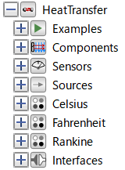
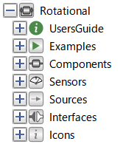
プラントモデルを理解するために
プラントモデルを上手く活用するためには、以下の一般的な考え方を理解することが重要です。
既存の物理ライブラリの構成
物理現象の一般化
熱ライブラリ
回転運動ライブラリ
電圧や温度に対応するポテンシャルと電流や熱流量などのフラックスによって多くの物理現象を表す
共通の構成がある
ポテンシャル1
フラックス
ポテンシャル2
距離

Slide 13
既存の物理ライブラリの構成

Slide 14
既存の物理ライブラリの構成
MSLにおいて、物理ライブラリは基本的に以下の構成となります。
熱ライブラリの例
物理的なモデル(次スライド以降で詳述)
Sources ・・・定義
Components・・・変換・貯蔵
特定の物理値を信号として出力するモデル
Sensors ・・・物理値の出力
ライブラリの整理や使用に役立つモデル
各単位系に合わせたモデル
Interfaces ・・・モデル共通のコード
Examples ・・・モデルのサンプル

Slide 15
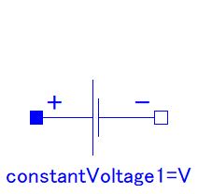
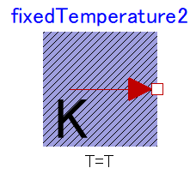
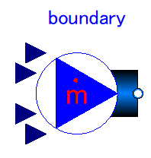
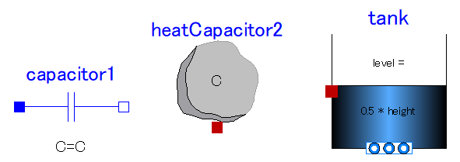
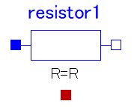
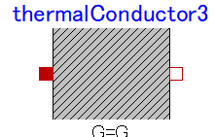
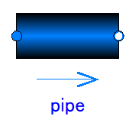
物理的なモデル
様々な物理ドメインに共通する挙動を以下のようにグループ化して考えると便利かもしれません
定義・・・境界条件を定義する
境界条件、ソース/シンクと呼ばれています
電源
温度定義
質量流量定義
貯蔵・・・物理量をため込む
コンデンサ
熱容量
タンク
変換・・・物理量を変化させる
抵抗
熱抵抗
パイプ

Slide 16
物理的なモデル
演習
OpenModelicaを使用して、以下のモデルのソースコードを確認しどのように方程式が定義されているか確認してみてください
電源
コンデンサ
抵抗

Slide 17

物理的なモデル
各物理ドメインにおいて1種類のポートを使用しています。
そのポートを確認することでどのような物理量を定めれば、その物理ドメインを表現することが出来るか確認出来ます。
ポート内の変数
電圧
電気なら、
を定めれば良い
電気
温度
熱なら、
を定めれば良い
熱流量

Slide 18
物理的なモデル
演習
OpenModelicaを使用して、Modelica.Electrical.Analogパッケージの物理モデルに使用されているポートを確認してみてください

Slide 19
物理現象の一般化

Slide 20
物理現象の一般化
様々な物理ドメインを統一的な考え方で表す学問や試みは多く存在します。
Modelicaでは移動現象論やボンドグラフの考え方との親和性が高く、それらの考え方を知っているとModelica言語の物理コンポーネントが理解しやすくなります。
本稿では、移動現象論の考え方を参考にModelicaでの物理モデルの構造を理解していきます。

Slide 21
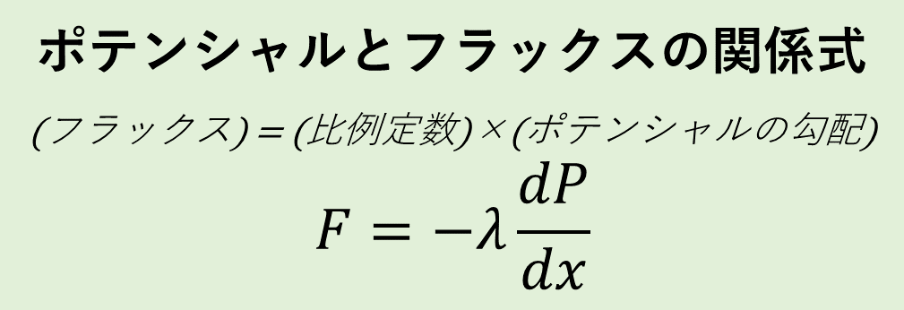
物理現象の一般化 ー 移動現象論の概要
Modelicaにおける物理現象の捉え方は移動現象論のものと似ています。
両者は完全に一致するわけでは無いですが、考え方を学んでおくと理解が捗ります。
移動現象論では、特定の物理現象はポテンシャルとそのポテンシャルの勾配に応じて発生するフラックス(流束,移動量)によって表すことが出来ると考えます。
ポテンシャル
P₁
フラックス
F
ポテンシャルとフラックスの関係式
(フラックス) = (比例定数)×(ポテンシャルの勾配)
$$F=−λ\frac{dP}{dx}$$
ポテンシャル
P₂
距離x
フラックスはポテンシャルの高いところから低いところへ流れます

Slide 22
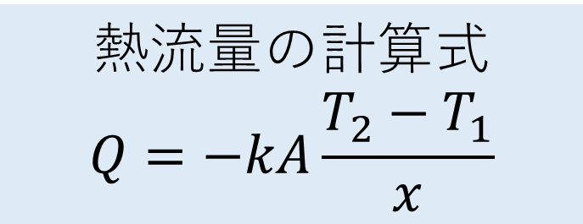
物理現象の一般化 ー 固体の熱伝導の場合
例えば、温度が高いところから低いところへ移動するという現象は温度をポテンシャルと考えて、その差と距離の比(勾配)に比例して熱流量(フラックス)が発生すると考えます。
熱流量Q
冷たい
熱流量の計算式
$$Q=−kA\frac{T_{2}−T_{1}}{x}$$
熱い
固体
温度T₁
温度T₂
距離L
フラックス
ポテンシャルの勾配
比例定数
k : 熱伝導率
A : 断面積

Slide 23
物理現象の一般化 ー ポテンシャルとフラックス
系が分岐する際はポテンシャルとフラックスは以下のように取り扱います。
ポテンシャル ・・・ 同じ物理量が受け渡される
フラックス ・・・ 物理量の合計値が等しくなる
電気回路の場合、分岐点でのポテンシャルとフラックスは以下のようになります
電圧V：ポテンシャル、電流i：フラックス
V₂
i₂
ポテンシャル
V₁
i₁
V₁=V₂=V₃
V₃
i₃
フラックス
i₁=i₂+i₃
並列接続された電気抵抗

Slide 24
Modelicaでのポテンシャルとフラックス
Modelicaではポテンシャルをアクロス変数、フラックスをフロー変数^{*1}という変数で取り扱います。
^{*1} フロー変数はSimulinkなどではスルー変数と呼ばれます
MSLでの代表的なアクロス変数、フロー変数
物理現象 | MSL | アクロス変数 (ポテンシャル) | フロー変数 (フラックス) | 関係式の例*
電気 | Electrical | 電圧V | 電流 | V = R×I
熱 | Thermal.HeatTransfer | 温度T | 熱流量Q | Q=G×(T_{a}-T_{b})/L
流体 | Thermal.FluidHeatFlow | 圧力p | 質量流量m | Δp=k×m/ρ
磁場 | Magnetic.FluxTubes | 磁位V_{m} | 磁束φ | V_{m} = R_{m}×φ
並進運動 | Mechanics.Translational | 位置s | 力F | F = c×(s_{a}-s_{b})
回転運動 | Mechanics.Rotational | 回転角度φ | トルクτ | J×a=τ_{a}-τ_{b}
*記号の意味は補足スライド参考

Slide 25

アクロス変数とフロー変数の文法
アクロス変数、フロー変数はconnectorクラスにて宣言されます
アクロス変数はスカラー（大きさのみで向きがない値)であり、フロー変数はベクトル(向きがある値)です。
例.アクロス変数、フロー変数の宣言方法
ポテンシャル(スカラー)に対応するアクロス変数
温度
フラックス(ベクトル)に対応するフロー変数
熱流量
フロー変数は「flow」と宣言します

Slide 26
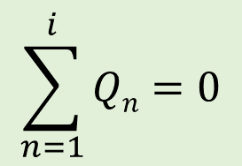
アクロス変数とフロー変数のメリット
アクロス変数、スルー変数を宣言することでモデル同士を接続した際に各変数が物理的に自然な挙動となるように自動的に計算式が組み立てられます。
アクロス変数は各ポートの値を等しくなるように、フロー変数は各ポートの総量が０（保存則）となるように取り扱います。これによりモデルをいくら繋いでも削除しても同様の式となるのでシステムの変更が容易となります。
T₁
Q₁
アクロス変数の接続の式
1
T₃
Q₃
T₁ = T₂ =T₃ =・・・ = T_{i}
T₂
T₂
３
フロー変数の接続の式
2
Q₁ + Q₂+ Q₃ + ・・・ + Q_{i} =0
・・・
T_{i}
Q_{i}
$$\sum_{n=1}^{i}{Qn}=0$$
i

Slide 27
アクロス変数の具体例 – 2モデルの接続
まずは基本となるアクロス変数の計算式を温度を例に取って解説します
以下のようにAモデルとBモデルがつながっており、Aモデルのポート温度をT_{A}(=10℃)とします。温度はポート間で同じ値なのでBモデルのポート温度も10℃となります。
A
B
アクロス変数の接続の式
T : 圧力
T_{A} = T_{B}
T_{A}=10
T_{B}= T_{A}(=10)
アクロス変数は値を変更せずに受け渡します

Slide 28
アクロス変数の具体例 – 3モデルの接続
以下のように３つのモデルが接続され、モデルAのポート温度が10℃の時はモデルB,Cのポート温度はいくらしょうか？
A
アクロス変数の接続の式
T_{A}=10
C
T_{A} = T_{B} = T_{C}
B
T_{B}=T_{C}(=10)
モデルB,Cのポート温度は10℃になります
T_{B}=T_{A}(=10)
Aモデルのポート温度が決まったら他のモデルも同様の値になります。
ここでB,Cのいずれかに固定温度値を定義してしまうと矛盾が発生して計算エラーとなってしまいます。

Slide 29
フロー変数の具体例 – 2モデルの接続
続いてフロー変数の計算式を熱流量Qを例に解説します
以下のモデルにおいて、Aモデルのポート熱流量をQ_{A}(=10W)とします。Modelica言語ではフロー変数についてモデルに流入する場合を正、モデルから流出する場合を負と考えるのが一般的です。
スルー変数の接続の式
A
B
Q_{A} + Q_{B} =0
Q_{A}=10
Q_{B}+Q_{A}=0
モデルBの熱流量Q_{B}は-10Wです
スルー変数は接続されたポート間の総量がゼロとなるように値を受け渡します

Slide 30
フロー変数の具体例 – 3モデルの接続
以下のように３つのモデルが接続され、モデルA,Bのポート熱流量が10W,-5Wの時はモデルCのポート熱流量はいくらしょうか？
また、どのモデルからどのモデルへ熱流量が流れているのでしょうか？
A
Q_{A}=10
C
スルー変数の接続の式
Q_{A} + Q_{B} + Q_{C} =0
B
Q_{A}+Q_{B}+Q_{C}=0
モデルCの熱流量Q_{C}は-5Wです
Q_{B}=-5
フロー変数には向きがあるため、どのモデルからどのモデルに流れているかイメージしながら計算しましょう

Slide 31
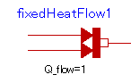
フロー変数の具体例 – 正負について
一般的にフロー変数では
モデルに入る場合を正
モデルから出て行く場合を負
とします
しかし、それでは熱流量が1W出て行く場合モデルの熱流量入力箇所に「-1」とユーザーは入力しないといけません。
直感的ではないためほとんどのライブラリではユーザーの入力は正として
モデル内部はマイナスをかけて負としています。
熱流量を与えるモデル
ポートの熱流量は「-1」
熱流量のパラメータ入力値は「1」

Slide 32
まとめ
Modelicaでは物理現象をアクロス変数、フロー変数の関係式で表します

Slide 33
ストリーム変数

Slide 34
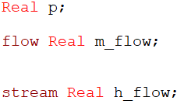
Modelicaにおける物理量の表し方
Modelicaでは以下の3つの変数によって物理量の移動を表します。
流体の場合、圧力がポテンシャル、質量流量が流動量に対応します。
また、エンタルピーなどの流動量に応じて輸送される物理量も存在します。
ポテンシャル(スカラー)に対応するアクロス変数
圧力
流動量(ベクトル)に対応するフロー変数
質量流量
流動量に応じて輸送される物理量(スカラー)に対応するストリーム変数
比エンタルピー

Slide 35
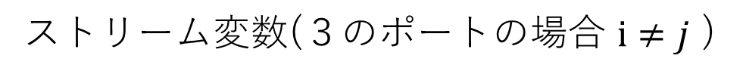
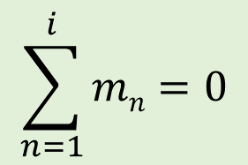
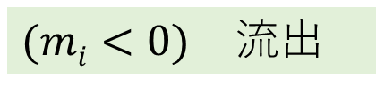
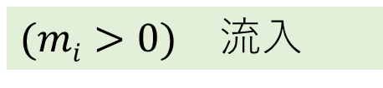
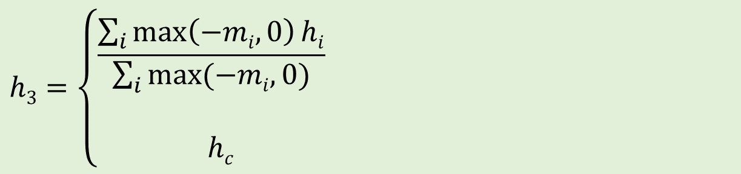
Modelicaにおける物理量の表し方
アクロス変数
p₁
m₁
h₁
p₁ = p₂ =p₃
1
フロー変数
p₃
m₃
h₃
m₁ + m₂+ m₃ =0
3
p_{c}
m_{c}
h_{c}
$$\sum_{n=1}^{i}{mn}=0$$
p₂
m₂
h₂
2
ストリーム変数(３のポートの場合 $i≠j$ )
$$h3=\left\{\begin{aligned}\begin{aligned}\frac{\sum_{i}{\max\left(−mi,0\right)hi}}{\sum_{i}{max⁡(−mi,0)}} \\ \end{aligned} \\ hc \end{aligned}\right.$$
$(mi>0)$ 流入
$(mi<0)$ 流出

Slide 36
ストリーム変数
物理現象の中には流動量(フロー変数)に応じて輸送される物理量もあります。
例えば流体中の微小物質(花粉など)やエンタルピーが代表例です。
Modelicaでは、そのような物理量をストリーム変数で表します。
流れ
左図のような流れの場合、C点地点のストリーム変数の値は上流側の流動量から計算されます
A
C
B
微小物質
ストリーム変数は上流から流れてくる物理量を表しています

Slide 37

ストリーム変数のイメージ
川から流れてくる桃を例としてストリーム変数のイメージを説明します
川の流れに比例して流れてくる桃の数は増えるとします。
A->Bの向きに川が1m/sで流れている時、A点側から1分間に2個の桃が流れてくるとした場合、C点を通り過ぎる桃の数は2個/分となります。
川の流れ
A
C
B
(C点を通り過ぎる桃の数)=(川の速さ)×(C点での単位速さあたりで流れてくる桃の数)
桃_{c} = v×桃’_{C}
桃_{c} ： C点を通り過ぎる桃の数[個/分]
v ： 川の速さ[m/s]
桃’_{C} ： C点での単位速さあたりで流れてくる桃の数[個/(分・速さ)]

Slide 38
ストリーム変数のイメージ
前スライドの計算式をModelicaの変数に当てはめると以下のようになります
説明 | 単位 | 記号 | 変数 | 接頭辞
川の速さ | m/s | v | フロー変数 | flow
C点での単位速さあたりで流れてくる桃の数 | 個/(分・速さ) | 桃’_{C} | ストリーム変数 | stream
C点を通り過ぎる桃の数 | 個/分 | 桃_{C} | フロー変数 | flow
桃_{c} = v×桃’_{C}

Slide 39
逆流するとしたら・・・
さて川の流れが逆流した場合
C点を通り過ぎる桃の数(桃_{C})はいくらになるでしょうか？
答えはB点から流れてくる桃の数(桃’_{C} )が分からない限り計算できません。
川の流れ
?
A
C
B
?
流れの上流側のストリーム変数の値を把握する必要があります

Slide 40
逆流を考慮した桃の数
上流側に応じて桃’_{C}の値は以下のように場合分けが必要です
(A or B点を通る桃の数(桃’_{A,} 桃’_{B})が桃’_{C}と等しいとしています)
桃_{c} = v×桃’_{C}
A
C
B
桃’_{A}
(A->Bに流れる場合)
桃’_{C} =
桃’_{B}
(B->Aに流れる場合)
A
C
B

Slide 41
逆流を考慮した桃の数
川の速さVをA->Bに流れる場合を正、 B->Aに流れる場合を負としたら以下のように表すことができます
桃’_{A}
(v > 0)
桃_{c} = v×
・・・(1)
桃’_{B}
(v < 0)
ここではA,B点両方から流入しないとしています

Slide 42

輸送される物理量の計算式
式(1)を一般的に書き直します
ストリーム変数A
(フロー変数 > 0)
(輸送される物理量) = (フロー変数)×
ストリーム変数B
(フロー変数 < 0)
上式を記号化すると次式となります
$$H=m\left\{\begin{aligned}hA (m>0) \\ \\ hB (m<0)\end{aligned}\right.$$
記号は以下をイメージしています
質量流量m
比エンタルピーh
エンタルピーH
・・・(2)

Slide 43
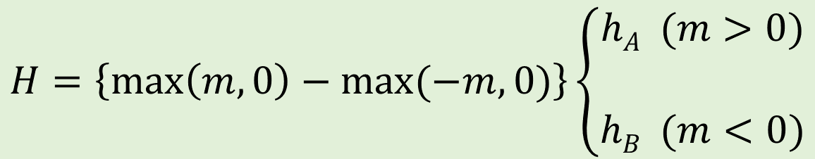
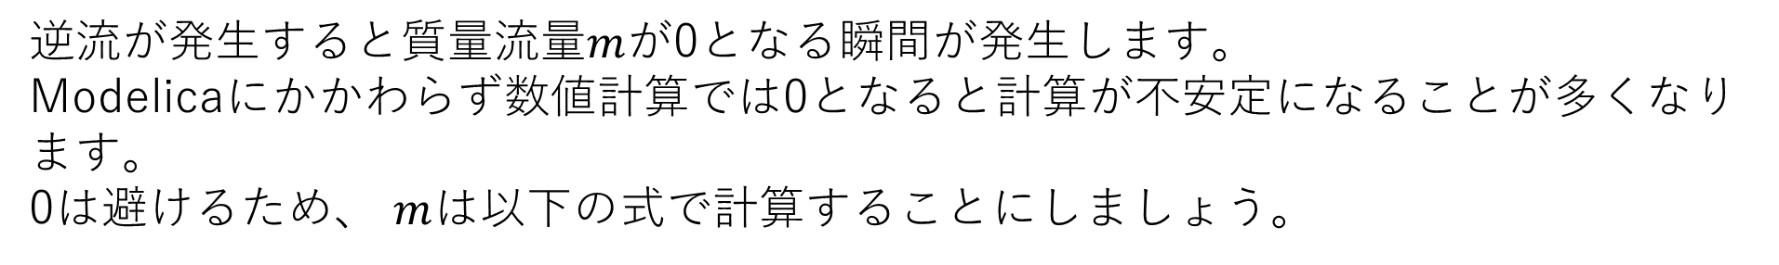
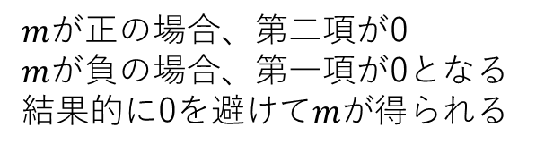
計算の安定化
逆流が発生すると質量流量$m$が0となる瞬間が発生します。
Modelicaにかかわらず数値計算では0となると計算が不安定になることが多くなります。
0は避けるため、 $m$は以下の式で計算することにしましょう。
$$H=\left\{\max\left(m,0\right)−max⁡(−m,0)\right\}\left\{\begin{aligned}hA (m>0) \\ \\ hB (m<0)\end{aligned}\right.$$
$m$が正の場合、第二項が0
$m$が負の場合、第一項が0となる
結果的に0を避けて$m$が得られる
式を整理
$$H =\max\left(m,0\right)hA−\max\left(−m,0\right)hB$$
場合分けもなくなりスッキリしました

Slide 44
合流・分岐の計算のイメージ
以下の図のような条件でA, D側からBへ桃が流れるとしましょう
v_{A}
= 1
A
C_{A}
桃’_{A}
= 2
C_{B}
?
B
v_{D}
= 2
D
C_{D}
桃’_{D}
= 5
この場合、以下はどのような計算式になるでしょうか？
C_{B}点での単位速さあたりで流れてくる桃の数 桃’_{B}
C_{B}点を通り過ぎる桃の数 桃_{B}

Slide 45


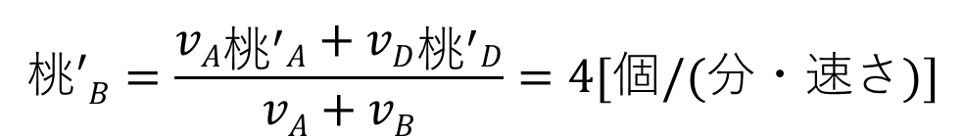
合流・分岐の計算方法
C_{B}点を通り過ぎる桃の数(桃_{B})は次式となります
v_{A}
= 1
C_{A}
A
桃’_{A}
$$桃B=vA桃^{′}A+vD桃^{′}D$$
= 2
C_{B}
$$=1∗2+2∗5=12[個/分]$$
B
C_{B}点での単位速さあたりで流れてくる桃の数(桃’_{B})は以下です
v_{D}
= 2
C_{D}
D
桃’_{D}
= 5
$$桃′B=\frac{vA桃^{′}A+vD桃^{′}D}{vA+vB}=4[個/(分・速さ)]$$

Slide 46
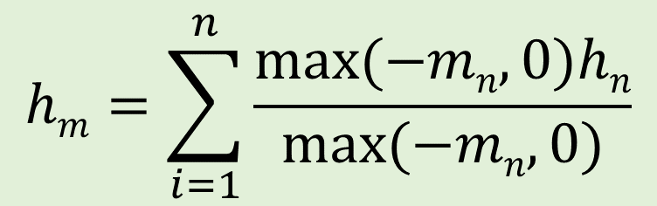
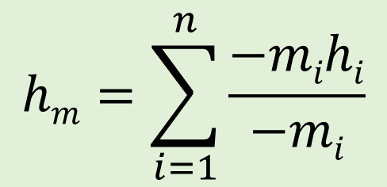
合流・分岐の計算方法
左図のようにモデル1～Nから流出するm_{1～N}がモデルMが流入する場合、ポートp_{m}のストリーム変数h_{m}は次式で計算できます
m₁
p₁
1
h₁
p_{m}
m_{m}
$$hm=\sum_{i=1}^{n}{\frac{−mihi}{−mi}}$$
M
h_{m}
m₂
p₂
2
h₂
・・・
$$hm=\sum_{i=1}^{n}{\frac{max⁡(−mn,0)hn}{max(−mn,0)}}$$
m_{n}
p_{n}
N
h_{n}

Slide 47
ストリーム変数の例
さて、これまで簡単化のために
ストリーム変数A
(フロー変数A > 0)
(輸送される物理量) = (フロー変数C)×
ストリーム変数B
(フロー変数B > 0)
ここではA,B点両方から流入しないとしています

Slide 48
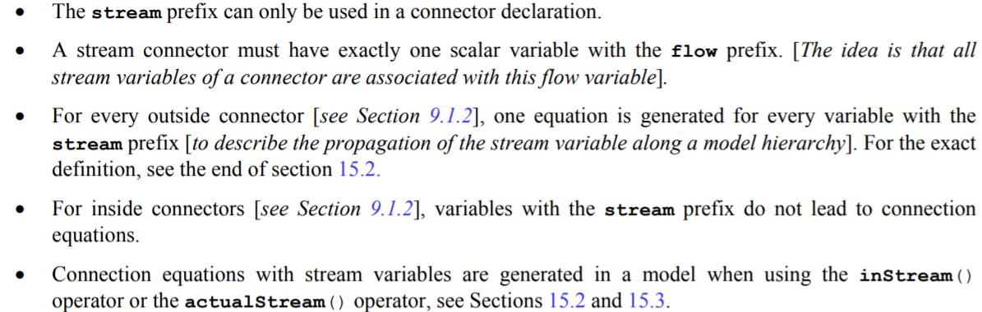
ストリーム変数
ストリーム変数には以下のルールがあります

Slide 49
inStreamオペレータとactualSreamオペレータ
inStreamオペレータ
コンポーネント内に流動量が流入する場合に適切な結果を返します
流出する場合は、流出先の値を参照して結果を返します
actualStreamオペレータ
コンポーネント内の流入出を考慮して計算式を切り替えます
actualStream(hi)

Slide 50
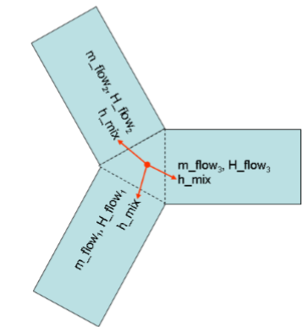
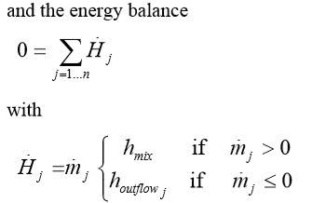
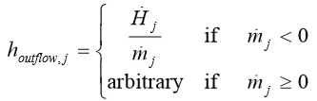
ストリーム変数と物理量の関係
典型的なストリーム変数として扱える物理量に比エンタルピーhがあります
流体の熱量を考慮したエネルギー保存式を表すためのエンタルピーフローレートHは次式で表されます。
hが混ざった
値はh_{mix}

Slide 51
ストリーム変数と物理量の関係
以下のような問題があります。それらを解決するためにstream変数を使用します。
While these equations are suitable for device-oriented modeling, the straightforward usage of this definition leads to models with discontinuous residual equations, which violates the prerequisites of several solvers for nonlinear equation systems. This is the reason why the actual mixing enthalpy is not modelled directly in the model equations. The stream connectors provide a suitable alternative.

Slide 52
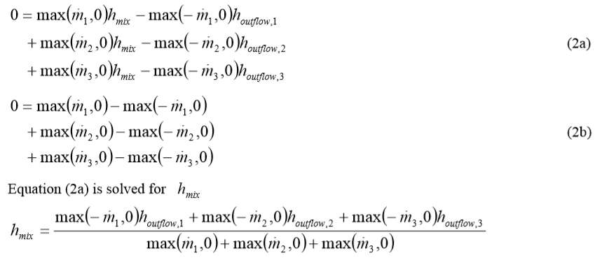
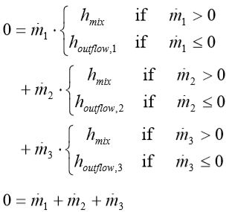
ストリーム変数と物理量の関係
エネルギー保存式を解析できるように書き換えます
ただ式が複雑なため、まずは簡単な質量保存式を書き換えて式の流れを確認してみましょう

Slide 53
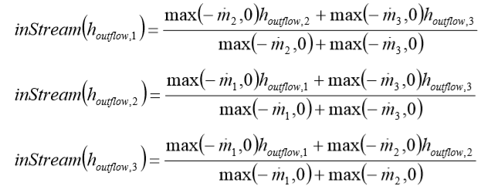
ストリーム変数と物理量の関係
各ポートのh毎に整理し
それらをinStreamという関数で表す

Slide 54
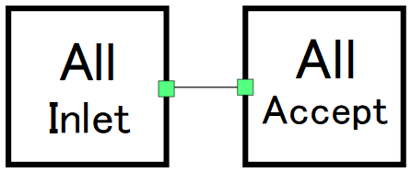
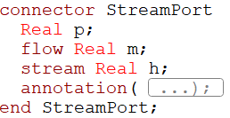
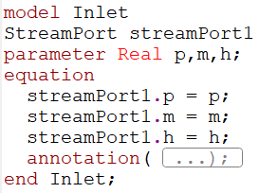
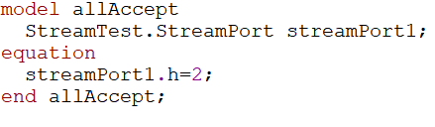
inStreamオペレータの使い方
流れ方向
-

Slide 55
inStreamオペレータの使い方
流れ方向
入力値
結果
p=1
m=-1
h=1
p=1
m=1
h=1

Slide 56
inStreamオペレータの使い方
流れ方向
入力値
結果
p=1
m=1
h=1
p=1
m=1
h=1

Slide 57
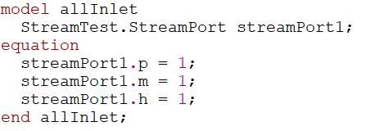
inStreamオペレータの使い方
流れ方向

Slide 58
オペレータを使用しないで計算すると・・・
なんとAllAcceptモデルのstream変数にはどんな値も入ってしまう

Slide 59
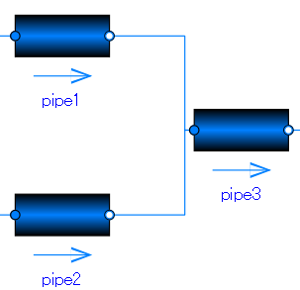
StaticPipeのstream変数の計算
port_a,bの値が入れ替わるように定義されている
port_a.h_outflowはport_bの値
port_b.h_outflowはport_aの値

Slide 60
DynamicPipeのstream変数の計算
port_a.h_outflow = mediums[1].h;
pipe.mediums[1].h = Modelica.Fluid.Pipes.DynamicPipe$pipe.Medium.specificEnthalpy_pT(pipe.mediums[1].p, pipe.mediums[1].T, 0, 0);

Slide 61
actualStreamオペレータの使い方

Slide 63
参考資料

Slide 64
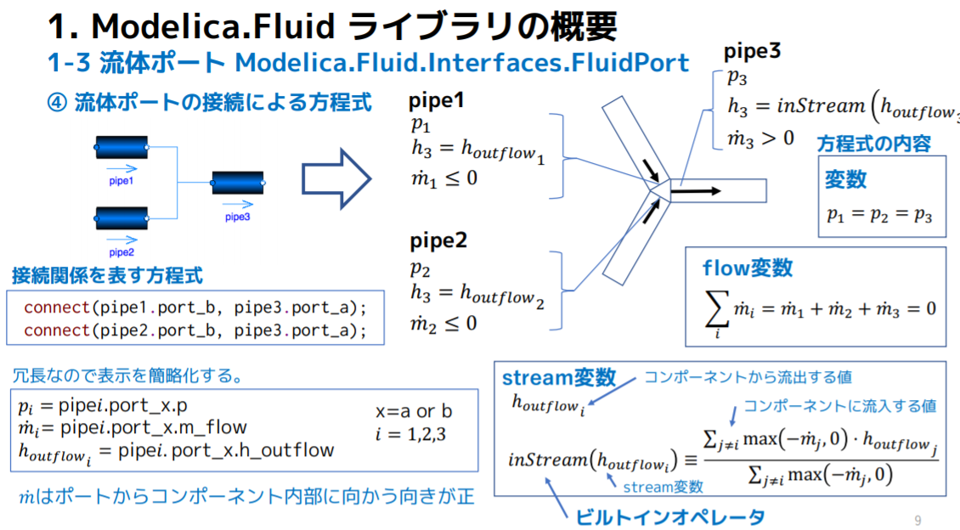

Slide 65
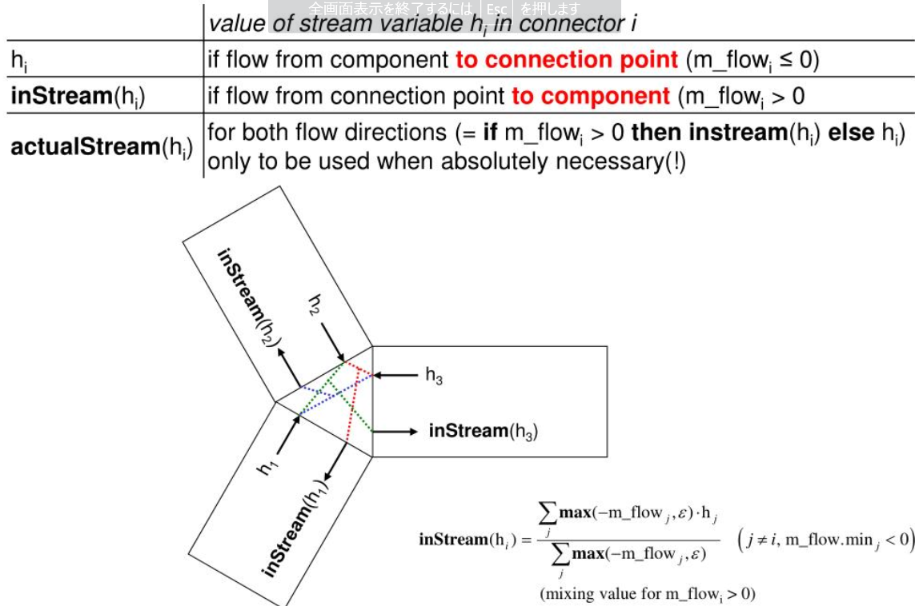

Slide 66
Jに流入するときに成り立つ
actualStream(hi)
(mixing value for m_flow_{i} > 0)
m_flow_{j}
h_{j}
h_{i}
Inlet
Accept
m_flow_{j}>0
m_flow_{j}<0
inStream
h_{j}
h_{j}
actualStream
初期値エラー
h_{j}

Slide 67
1
1
(assign) acceptActual1.streamPort1.h := smooth(0, if (-inlet1.m) > 0.0 then inlet1.h else 0.0) / (1.0 - (if (-inlet1.m) > 0.0 then 0.0 else 1.0))
1
(assign) acceptActual1.streamPort1.h := (99.0 - smooth(0, if (-inlet1.m) > 0.0 then inlet1.h else 0.0)) / (if (-inlet1.m) > 0.0 then 0.0 else 1.0)

Slide 68
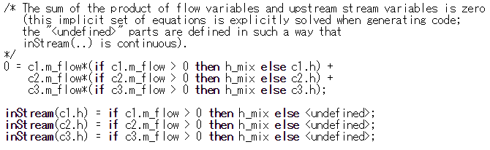
エンタルピーフローレート
比エンタルピー
https://build.openmodelica.org/Documentation/ModelicaReference.'stream'.html

Slide 69
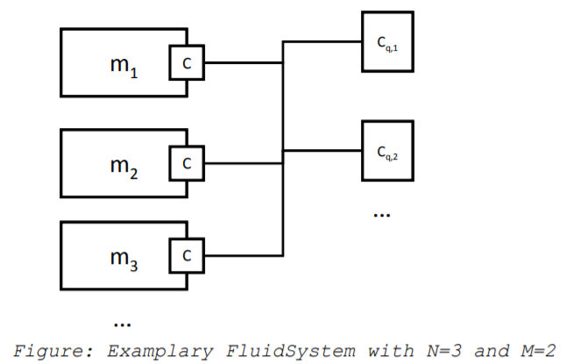
(mixing value for m_flow_{i} > 0)

Slide 70
inStream(h₂)
h₂
(mixing value for m_flow_{i} > 0)
h₃
inStream(h₃)
h₁
inStream(h₁)

Slide 71
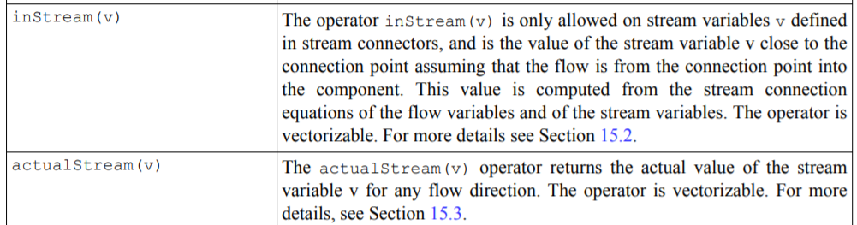
Modelica Specification 3.3

Slide 72
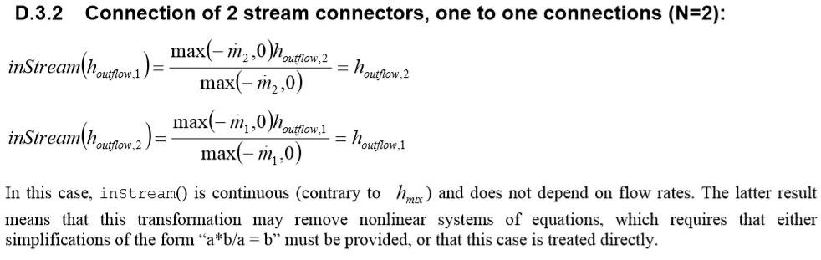

Slide 73
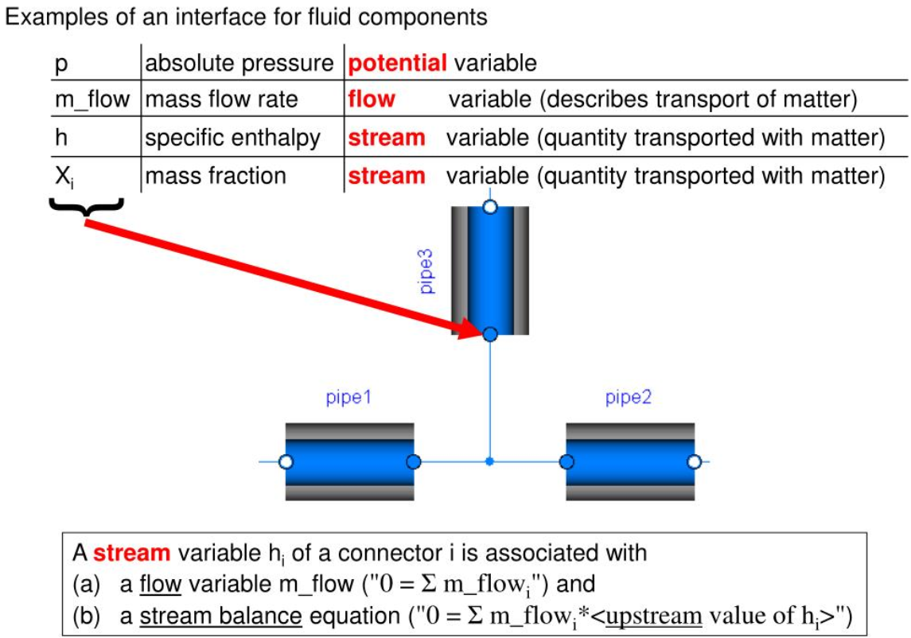
https://www.slideserve.com/ifeoma-young/overview-and-rationale-for-modelica-stream-connectors-january-27-2009

Slide 74


https://www.claytex.com/tech-blog/fluid-connectors-modelica-standard-library/

Slide 75


Slide 76



Slide 77
物理量の表し方
移動現象論という学問分野では、基本的な物理現象は、ポテンシャルとそのポテンシャルの勾配に応じて発生する移動量によって表すことが出来ると考えます。
(移動現象論：Transport phenomena)
例えば、球体が位置の高い方から低い方へ転がるという現象は、高さ(ポテンシャル)の高低差とその間の距離(勾配)に比例して流動量(物体の速度)が大きくなると考えます
速度v
高さh₁
高さh₂
距離x

Slide 78
ポテンシャルと移動量の例
R : 電気抵抗
R_{m} : 磁気抵抗
G : コンダクタンス
L : 距離
k : 損失係数
ρ : 密度
Δp : 圧力降下
c : バネ定数
J : イナーシャ
下付き添え字a,b : ポートa,bでの値
a : 角加速度
物理現象 | MSL | ポテンシャル | 移動量 | 関係式の例*
電気 | Electrical | 電圧V | 電流I | V = R×I
熱 | Thermal.HeatTransfer | 温度T | 熱流量Q | Q=G×(T_{a}-T_{b})/L
流体 | Thermal.FluidHeatFlow | 圧力p | 質量流量m | Δp=k×m/ρ
磁場 | Magnetic.FluxTubes | 磁位V_{m} | 磁束φ | V_{m} = R_{m}×φ
並進運動 | Mechanics.Translational | 位置s | 力F | F = c×(s_{a}-s_{b})
回転運動 | Mechanics.Rotational | 回転角度φ | トルクτ | J×a=τ_{a}-τ_{b}

Slide 79
物理現象の一般化 ー ポテンシャルとフラックス
系が分岐する際はポテンシャルとフラックスは以下のように取り扱います。

Slide 80

$$h=\frac{1∗2+2∗5}{1+2}=\frac{12}{3}=4$$

